Slide 1
IoT Smart Watch
Проект годинника інтернет речей
Автор: Гончаренко Андрій

Slide 2
Вступ
IoT (Internet of Things) - це концепція, яка описує мережу фізичних пристроїв, обладнаних сенсорами, програмним забезпеченням та здатністю взаємодіяти між собою та з іншими пристроями через Інтернет. Ці пристрої можуть бути різних типів: від простих датчиків температури до складних систем управління будинком або індустріальними процесами.
Основна ідея IoT полягає в тому, щоб надати речам, які нас оточують, здатність сприймати інформацію про своє середовище, комунікувати між собою та приймати рішення на основі зібраної інформації. Це відкриває безліч можливостей у різних сферах, включаючи домашнє господарство, медицину, транспорт, енергетику та багато іншого.
У моєму проекті, "IoT Smart Watch", я використовую принципи IoT для розробки інтелектуального годинника, який не лише надає базові функції годинника, але й може збирати дані, взаємодіяти з іншими пристроями та надавати розширені можливості для користувача.
Проект "IoT Smart Watch" поєднує сучасні технології, зручність використання та підключення до Інтернету речей, щоб створити інноваційний та функціональний пристрій, який підвищує здатність взаємодіяти зі світом навколо нас.

Slide 3
Огляд смарт-годинника як пристрою Інтернету речей
Мій проект "IoT Smart Watch" базується на ідеї смарт-годинника, як пристрою Інтернету речей. Давайте поглянемо на основні можливості та функції, які реалізовані в моєму проекті згідно коду, доступному за посиланням https://github.com/taburyak/IoT_Smart_Watch
Збір даних: Смарт-годинник обладнаний датчиком DHT11 який збирає інформацію про температуру і вологість в приміщенні. Демонструє інформацію на кольоровому дисплеї і відправляє данні в хмарний сервіс https://thingspeak.com/ . Спостерігати за зібраною інформацією можна на публічному каналі https://thingspeak.com/channels/2193007
Доступ до Інтернету: Завдяки можливості підключення до Інтернету, смарт-годинник може отримувати оновлення програмного забезпечення, синхронізувати дані з хмарними сервісами та отримувати доступ до різних онлайн-ресурсів. Наприклад, на поточний момент цей годинник має доступ до статистики мого youtube каналу https://www.youtube.com/channel/UCHMrCiNnJB6PrRraDDZEyZQ і демонструє на дисплей кількість підписників, кількість переглядів і кількість опублікованих на каналі відео. А також має доступ до погодного сервісу https://openweathermap.org/ завдяки якому можемо отримувати багато погодних даних в тій місцевості де знаходиться годинник.

Slide 4
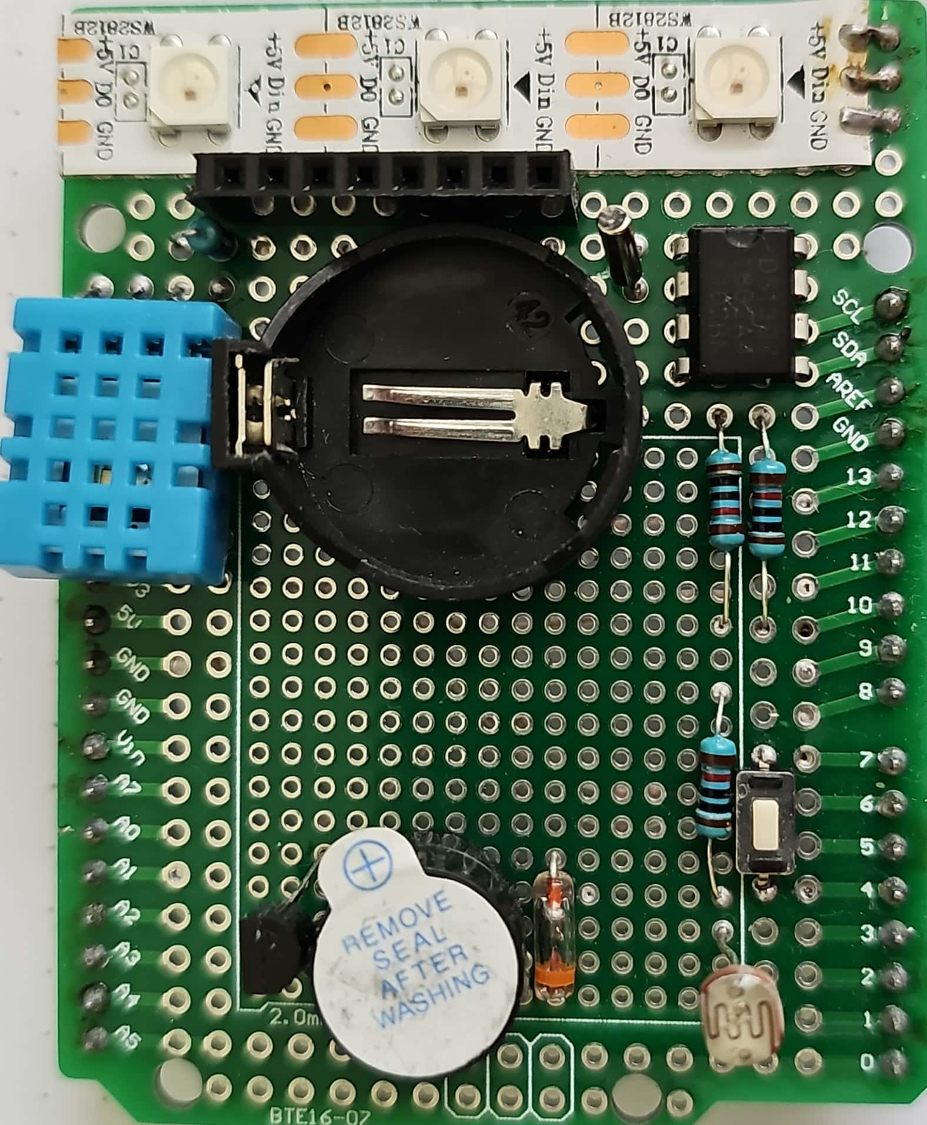
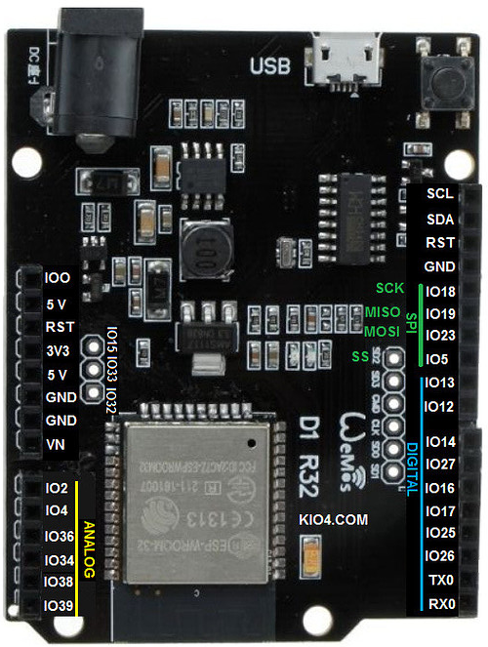
Залізяччя
Пристрій складається з основної плати ESP32 arduino formfactor та допоміжної плати arduino formfactor де напаяні: роз’єм для дисплею, датчик DHT11, BUZZER, RTC + батарейний відсік, датчик освітленості, 3 програмовані RGB світлодіоди WS2812B, та кнопка користувача.

Slide 5
Засоби розробки
Основна IDE розробки це Visual Studio Code з плагіном Platform.io. Що дозволяє комфортно писати код, мати автодоповнення слів і звичне кольорове підсвічування коду.
Також плагін platformio дозволяє мати з коробки компілятор, доступ до репозиторію з популярними бібліотеками та одночасно всі доступні framework для обраної платформи. Наприклад для ESP32 це буде Arduino framework та Espressif IoT Development Framework + FreeRTOS з коробки.
Код і бібліотеки написані мовою C++

Slide 6
Архітектура проекту
Самий вищий рівень проекту це «Машина станів»
"Машина станів" - це поняття в програмуванні, що описує модель поведінки системи або об'єкта, який може перебувати в різних станах і здійснювати переходи між ними відповідно до певних подій або вхідних сигналів.
Основна ідея машини станів полягає в тому, що об'єкт може перебувати у конкретному стані, і цей стан визначає, які дії відбуваються або які подальші стани можуть бути досягнуті. Коли виникає певна подія або вхідний сигнал, машина станів переходить в інший стан згідно визначених правил.
"Машина станів" включає такі ключові поняття:
1. Стан: Це конкретний стан, в якому перебуває об'єкт або система. Наприклад, "вимкнено", "увімкнено", "працює", "зупинено", «З’єднання з мережею встановлено / відсутнє».
2. Подія: Це подія або вхідний сигнал, що спричиняє перехід машини станів із поточного стану в інший. Наприклад, "ввімкнути", "вимкнути", "почати роботу", "зупинити", «сигнал втрачено», «пройшов певний відлік часу».
3. Перехід: Це правило, яке визначає, які дії відбуваються при переході машини станів від одного стану до іншого в результаті виникнення певної події. Наприклад, при події "ввімкнути" машина станів може перейти зі стану "вимкнено" до стану "увімкнено" і виконати відповідні дії.
4. Дії: Це дії або операції, які виконуються при переході машини станів від одного стану до іншого. Наприклад, зміна параметрів, виконання функцій або взаємодія з іншими об'єктами.
Машини станів є потужним інструментом для моделювання складного поведінки систем та об'єктів у програмуванні. Вони дозволяють організовувати програмний код у логічні блоки, які керують поведінкою системи залежно від її поточного стану і вхідних подій. Це сприяє зрозумілості, модульності та підтримці великих програмних проектів.

Slide 7
Модулі проекту
На рівень нижче маємо певні модулі для роботи пристрою, такі як:
Модуль для налаштування wifi з’єднання, зберігання конфігурації wifi, та встановлення з’єднання з WiFi роутером
Модуль для ініціалізації і отримання даних від сенсора DHT11
Модуль який виводить на дисплей необхідну інформацію
Модуль для обробки і створені переривань часових проміжків часу.
Модуль роботи з хмарними сервісами такі як доступ до погоди, запит статистики ютюб каналу і надсилання зібраної інформації від сенсору DHT на спеціальний сервіс для накопичення даних і його аналіз.

Slide 8
Бібліотеки проекту
Ще на рівень нижче присутні бібліотеки для забезпечення роботи всіх модулів на рівень вище. Та логіка взаємодії між модулями.

Slide 9
Планується реалізувати додатково
Яскравість дисплею в залежності від навколишнього освітлення
ESP32 має внутрішній RTC модуль. Але з-за того, що я використовую готову плату з ESP32, на ній не передбачено підключення кварцу, конденсаторів і батарейки до вбудованого модуля RTC. Тому буде інтегровано зовнішній RTC DS1307 який взаємодіє по шині I2C. За допомоги нього матиму точний час та дату без з’єднання до мережі і синхронізації з часовою службою.
Buzzer для сповіщення сигналу будильника, або попередження про штормову погоду або дощ що наближається.
Світлодіодну стрічку з 3 програмованих RGB світлодіодів для реалізації показу станів пристрою та відображення якихось подій. Наприклад стан без мережі, або з мережею. Граничних станів температури і вологості, тощо.

Slide 10
Контактна інформація
E-mail: taburyak@gmail.com
GitHub: https://github.com/taburyak/IoT_Smart_Watch
YouTube: https://www.youtube.com/channel/UCHMrCiNnJB6PrRraDDZEyZQ
Blog: https://stm32withoutfear.blogspot.com/

